Slide 1
※ このスライドは練習用の説明です（削除可）
シリーズ⑩ PowerPoint活用編の練習用ファイルです。記事07〜14で使います。
・このファイルは 4:3（標準）で作ってあります。記事13で 16:9 に変える練習ができます。
・何枚かのスライドに、発表者用のノートを入れてあります（記事10 発表者ツール）。
・記事11のリハーサルと非表示スライド、記事12の配布資料印刷、記事14のPDF・動画書き出しに
そのままお使いいただけます。
【ご注意】アニメーションと画面切り替えは付いていません。
記事07・08を練習するときは、ご自分で設定を加えながらお読みください。
動画・音声（記事09）も含まれていません。お手元のファイルでお試しください。
※団体名・人名・地名・数値はすべて架空のものです。

Slide 2
みどり町内会 活動報告
令和八年度 定期総会
総務部 山田 太郎
Notes:
あいさつ。本日はお集まりいただきありがとうございます。20分ほどお時間をいただきます。

Slide 3
本日の内容
一年間の行事のふりかえり
参加人数の推移
会計のご報告
来年度の計画
皆さまへのお願い
Notes:
全体で5つ。会計は資料をお配りしているので、要点だけお話しします。

Slide 4

春の行事
四月 花見会（八十七名）
五月 春の清掃活動
五月 新入会員の歓迎会（十二世帯）
Notes:
花見会は天候に恵まれた。清掃はごみ46袋。歓迎会の12世帯は例年より多い。

Slide 5

夏の行事
七月 夏祭り（来場者およそ四百名）
模擬店六店舗・盆踊り二回
八月 防災訓練（五十四名）

Slide 6

秋の行事
十月 敬老会（二十八名）
十一月 文化祭（出品六十二点）
十一月 資源回収（約一・二トン）

Slide 7
冬の行事
十二月 年末の夜回り（延べ三十六名）
一月 どんど焼き（九十名）
二月 臨時総会（役員の選出）

Slide 8
行事の参加人数
Notes:
夏祭りが突出している。来場者を数えているので、他とは数え方が違う点を補足する。

Slide 9
会計のご報告
区分 | 内訳 | 金額（円）
収入 | 会費収入 | 598,000
 | 市助成金 | 150,000
 | 資源回収 | 98,000
 | 寄付金 | 50,000
支出 | 行事費 | 462,000
 | 事務費 | 78,000
 | 集会所維持費 | 105,000
繰越 | 次年度へ | 251,000

Slide 10
来年度の計画
防災倉庫の備蓄品を見直します
要支援者名簿を更新します
連絡の方法をあらためて検討します
行事は今年度と同じ日程で行う予定です
Notes:
備蓄品は簡易トイレが不足。予算は繰越金から充てる想定。

Slide 11
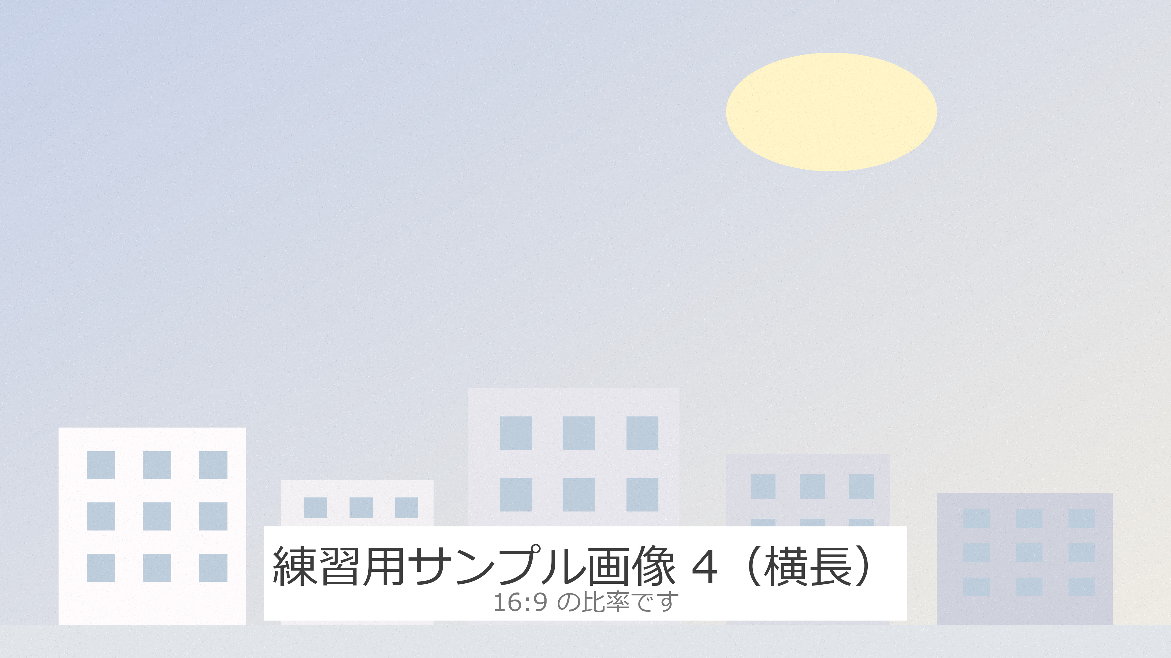
防災の取り組み
二月に防災倉庫を点検しました
飲料水を入れ替えました
非常用発電機の動作を確認しました
簡易トイレの数が不足しています

Slide 12
皆さまへのお願い
ごみは収集日をお守りください
資源ごみは第二・第四土曜日です
回覧は次の方へ早めにお回しください
連絡先の変更は総務部までお知らせください

Slide 13
（予備）班別の参加人数
第一班 十二名
第二班 九名
第三班 十五名
第四班 八名
第五班 十一名
※質問が出たときだけ使うスライドです
Notes:
記事11の練習用。右クリック→「非表示スライドに設定」を試してみてください。

Slide 14
ご清聴ありがとうございました
みどり町内会 総務部

